Slide 1
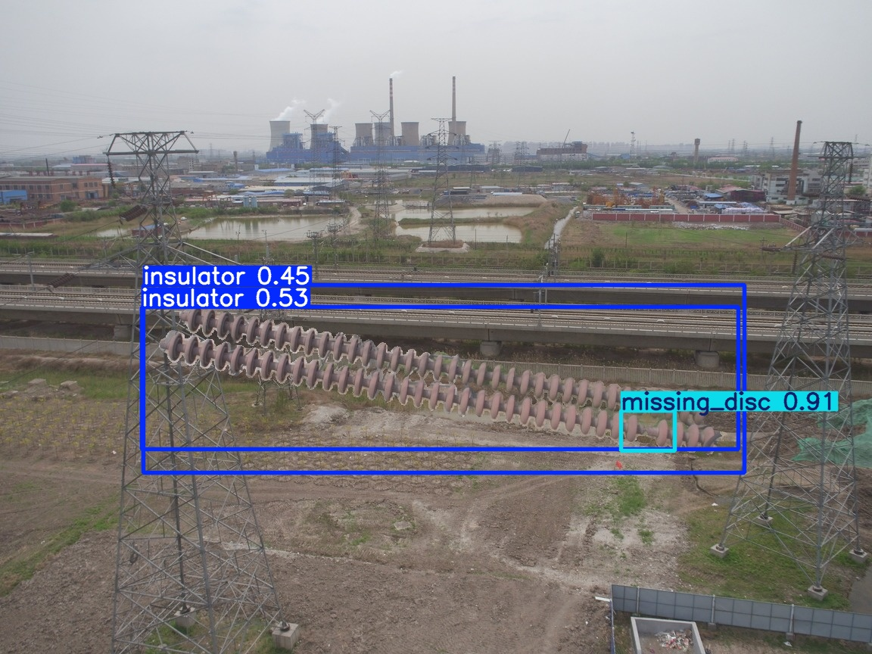
POWER · AI · ENGINEERING
面向新型电力系统的
绝缘子缺陷智能巡检系统
ROS 2 + YOLOv10s · 仿真到真实场景
能源电力
智能感知
工程实践
8 页项目成果汇报
可训练 · 可运行 · 可追溯 · 能说明边界
2026 · Doggo Project
真实推理证据｜missing_disc 0.91

Slide 2
POWER-SYSTEM CONTEXT
从线路安全痛点到工程目标
02
电力高校特色：让电气设备机理、人工智能与机器人系统在同一个工程闭环中相遇。
01
高风险、长距离
工程目标
高压线路人工复核成本高，山地与跨区通道覆盖困难。
1
看得见
定位真实输电背景中的绝缘子串
02
小目标、强背景
2
看得准
识别 missing_disc 缺片并给出置信度
缺片区域远小于绝缘子串，杆塔、导线和天空容易形成干扰。
3
交得出
ROS 2 告警、证据与可复现权重同步交付
03
故障少、数据贵
真实缺陷样本稀缺，跨线路、相机与天气的域偏移明显。
项目定位
面向课程实践与算法原型的可运行巡检系统，而非未经现场验收的安全决策系统。
Doggo · ROS 2 + YOLOv10 输电巡检
2 / 8

Slide 3
FULL TOOLCHAIN
完整工具栈与数据闭环
03
训练链路与运行链路解耦，但共享同一 ROS 2 感知接口。
01
02
03
04
05
Gazebo
YOLOv10s
CPLID
ROS 2
巡检闭环
自动采图
3D→2D 标注
仿真预训练
500 张 / 30 epoch
真实背景迁移
678 train / 170 val
相机 / 图片 / 视频
统一推理节点
告警 + JPG + JSON
结果可复核
与业界前沿工程范式一致
SYNTHETIC DATA
SIM-TO-REAL
EDGE-AWARE
MLOPS TRACE
仿真扩充稀缺样本
跨域迁移而非直接套用
轻量模型与低延迟推理
权重、指标、校验值留痕
Doggo · ROS 2 + YOLOv10 输电巡检
3 / 8

Slide 4
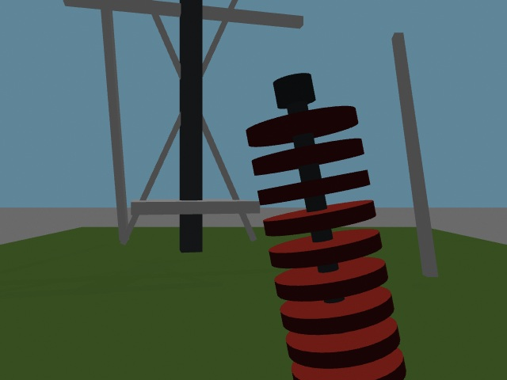
DIGITAL POWER LAB
仿真数据引擎：把电力设备先带进数字世界
04
自动标注原理
3D 包围盒 → 相机内外参 → 2D YOLO 框
避免逐帧人工标注，并保证仿真标签与模型位姿一致。
几何域
距离、平移、俯仰/横滚/偏航
成像域
亮度、色彩、模糊、噪声
样本域
正样本 + 少量负样本
500
30
0.976
实际 Gazebo 训练帧｜绝缘子姿态、距离与视角可自动变化
仿真训练图片
训练 epoch
仿真 mAP50
Doggo · ROS 2 + YOLOv10 输电巡检
4 / 8

Slide 5
MODEL DESIGN
模型设计：面向小缺片的双域优化
05
不追求一个权重包打天下，而是保留不同视觉域的最佳模型。
仿真域权重
768 px
保留远距离航拍中的小缺片纹理
YOLOv10s
insulator_yolov10s.pt
轻量、面向端到端与低延迟
1 类 · 640 px
双类别
绝缘子整体框 + 缺片局部框
SIM-TO-REAL
真实域缺陷权重
双权重
降低真实域微调造成的仿真遗忘
insulator_defect_yolov10s.pt
2 类 · 768 px · 缺片小目标
可追溯
训练配置、指标与 SHA-256 写入模型卡
前沿一致性
端到端检测 × 合成数据 × 迁移学习 × ROS 2 模块化 × 事件级证据
Doggo · ROS 2 + YOLOv10 输电巡检
5 / 8

Slide 6
MODEL ARTIFACTS
真实模型产物与可量化结果
06
0.980
10.7 ms
missing_disc mAP50
RTX 2080 Ti 单帧
0.914
0.960
缺片 Precision
缺片 Recall
可交付权重
insulator_defect_yolov10s.pt
16.53 MB · SHA-256 a61f1bea…c273f6
两类平均
P 0.791 R 0.844
mAP50
0.882
mAP50-95
0.530
实际 ROS 2 推理证据｜真实输电背景；CPLID 缺陷目标为合成缺片
Doggo · ROS 2 + YOLOv10 输电巡检
6 / 8

Slide 7
ROS 2 DELIVERY
工程交付：检测不是终点
07
输入
输出
Gazebo 相机
/doggo/detections
YOLOv10 ROS 2 NODE
真实 ROS 相机
统一推理节点
/doggo/defect_alerts
图片 / 目录
模型切换 · 阈值配置 · 证据冷却
/doggo/detection_image
视频文件
JPG + JSON 证据
一键运行
GitHub 规范产物
./scripts/run_sim.sh
ros2 launch ... real_image_demo.launch.py source:=...
README · 模型卡 · MIT · CI
Git LFS · Issue / PR 模板
Doggo · ROS 2 + YOLOv10 输电巡检
7 / 8

Slide 8
LIMITATIONS & ROADMAP
现阶段不足：可交付，也要把边界说清楚
08
工程严谨性不只是给出高指标，更是说明指标在什么条件下成立。
现阶段不足
可能影响
下一阶段改进
仅有 missing_disc 一类缺陷
无法覆盖裂纹、污损、闪络等故障
建立多缺陷标签体系；引入分割/异常检测
CPLID 缺片目标为合成样本
真实故障纹理与背景融合仍有域差异
采集真实故障；电力专家复核标注
指标来自同源固定划分
可能高估跨地区、相机和天气泛化
开展跨线路、跨设备外部测试
尚未完成现场飞行验收
阈值、漏检与误报成本未被充分量化
建立故障案例库与分级验收流程
仅验证桌面 GPU 推理
Jetson/边缘终端的功耗与实时性未知
ONNX/TensorRT、量化与端侧压力测试
当前定位
课程成果 / 算法原型 / 现场数据预筛工具；不能替代电力安全专业复核。
Doggo · 结论：工程可运行，指标可追溯，边界可解释
8 / 8

